Slide 1

Presentación Oportunidades Inversión AirBnB Vancouver
Santiago Rodriguez Cruz

Slide 2
Contexto
Mediante el uso de técnicas estadísticas y de visualización de datos se busca descubrir patrones, tendencias y oportunidades que puedan ser de interés para inversión a través de la plataforma AirBnb

Slide 3
Estrategia
Análisis del impacto de las comodidades: Identificar las comodidades que generan mayor valor añadido en términos de precio de alquiler y rating. Esto se hará evaluando la frecuencia de las comodidades presentes en propiedades de alto rendimiento y contrastando con aquellas de menor demanda.
Tipo de habitación y su influencia: Evaluar cómo los distintos tipos de habitación (por ejemplo, estudio, apartamento completo, etc.) afectan el precio y el rating. Se busca determinar si existe una relación directa entre el tipo de habitación y la rentabilidad de la inversión.
Disponibilidad y demanda: Cruzar la información de precios y rating con la disponibilidad de las propiedades para entender patrones de ocupación. El objetivo es detectar si ciertas combinaciones de comodidades y tipos de habitación presentan una mayor tasa de ocupación, lo que podría señalar una oportunidad de crecimiento en áreas subvaloradas o con alta demanda.

Slide 4
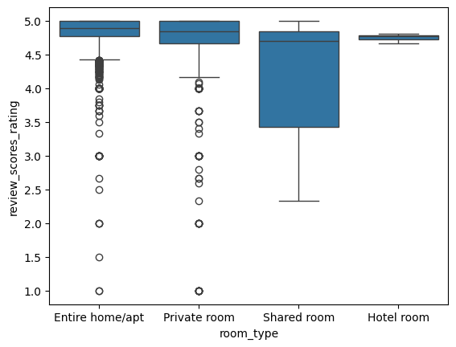
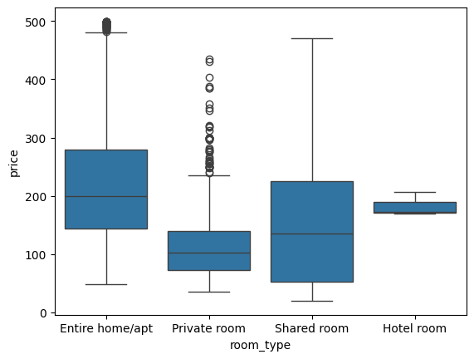
Resultados
Tipo de habitación y su influencia:
La habitación con mas variación de ratings es la compartida.La que menos tiene variación en sus ratings son los cuartos de hotel.
La mayoría de lugares están debajo de 500 USD ,la mayoría de excepciones a esta regla son para casas completas.

Slide 5
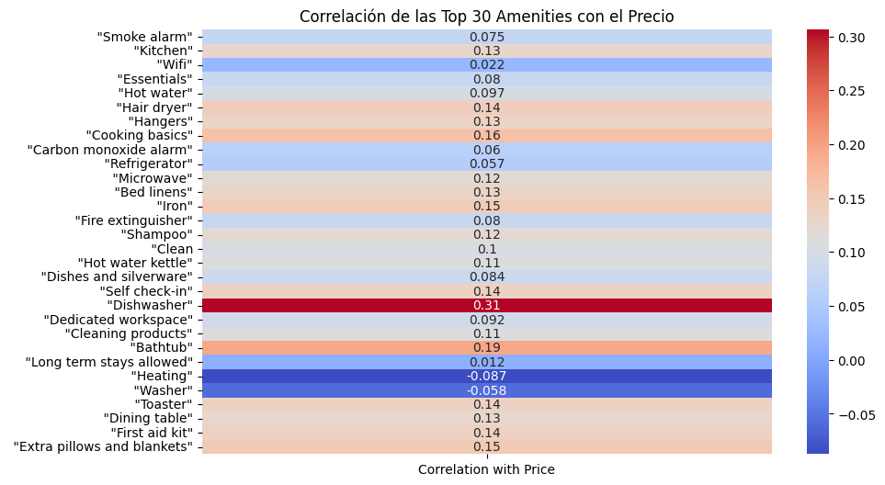
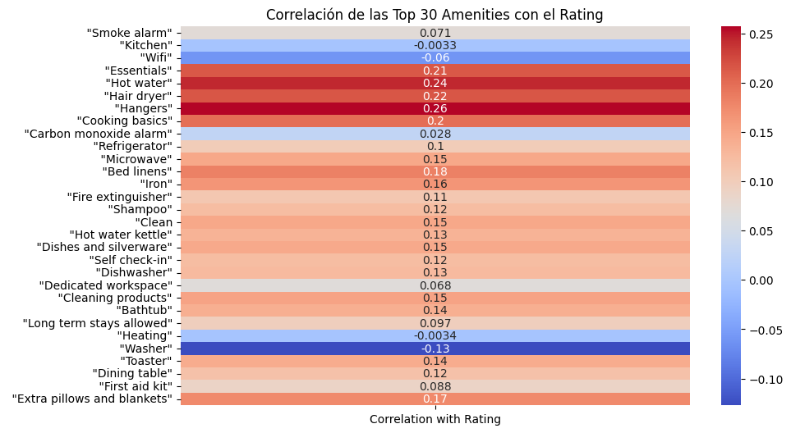
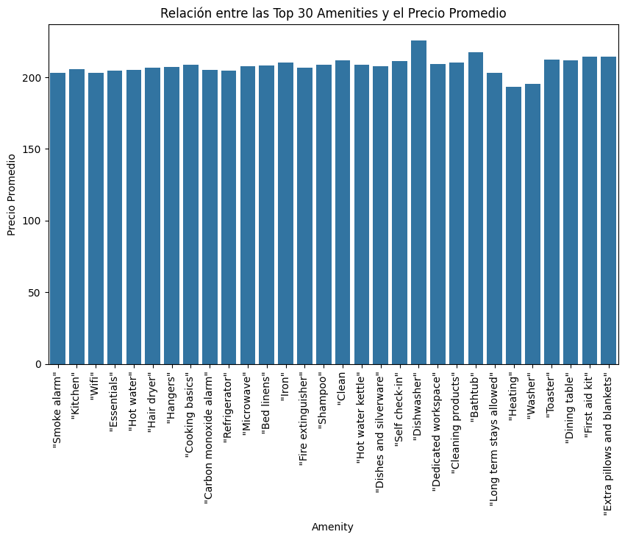
Resultados
Las amenities en general no tienen un impacto tan sustancial en el precio(siempre está entre 300-50)
Las que mas impacto tienen es el lavavajillas y los ganchos

Slide 6
Conclusiones
.Entre los tipos de habitación, no vale la pena invertir recursos en los airbnb de cuarto compartido
Según los ratings la opción mas consistente son los airbnb de hoteles
si se tiene cierta inclinación a riesgo valdría la pena la inversión en aptos/casas completas o cuartos privados.

Slide 7
Conclusiones
Vale la pena garantizar en los airbnb que se vayan a invertir que tengan:
Lavavajillas,Ganchos,Ascensor,Gimnasio,Secadora Gratis,Balcón privado,Secadora para el cabello,Esenciales y Agua caliente
Hay que evitar cerrar los cuartos de los airbnb
Hay que mantener revisión de los servicios de wifi en los airbnb. Esto debido a que su correlación negativa en los ratings no implica que su presencia cause directamente ratings negativos,pero en las variables seleccionadas no hay alguna que pueda explicar el comportamiento de manera apropiada.

